Slide 1

Big Data - Hogyan használjuk marketingcélokra a fogyasztási szokásokról szerzett tömeges információkat?
Kreatív MS napok – Lojalitás Nap
Körmendi György
Clementine Consulting
2014.09.18.

Slide 2


Clementine Consulting
2005-ben alakult (SPSS Hungary)
IBM Premier szintű Business és Support partner
Technikai támogatás, termékbevezetés
Tanácsadás, konzultáció
Tanfolyamok
On-the-job trainingek
Bemutató szemináriumok
K+F
Konferenciák, workshopok
SPSS Nyári Iskola, Clementine Diplomakupa

Slide 3

Agenda: Lojalitás és (sok) adat
#technológia
#történelem
# kudarc
#szemléletváltás
#példák

Slide 4
Big Data
Definíció
Relevancia
4V
Hadoop
NoSQL
Google

Slide 5
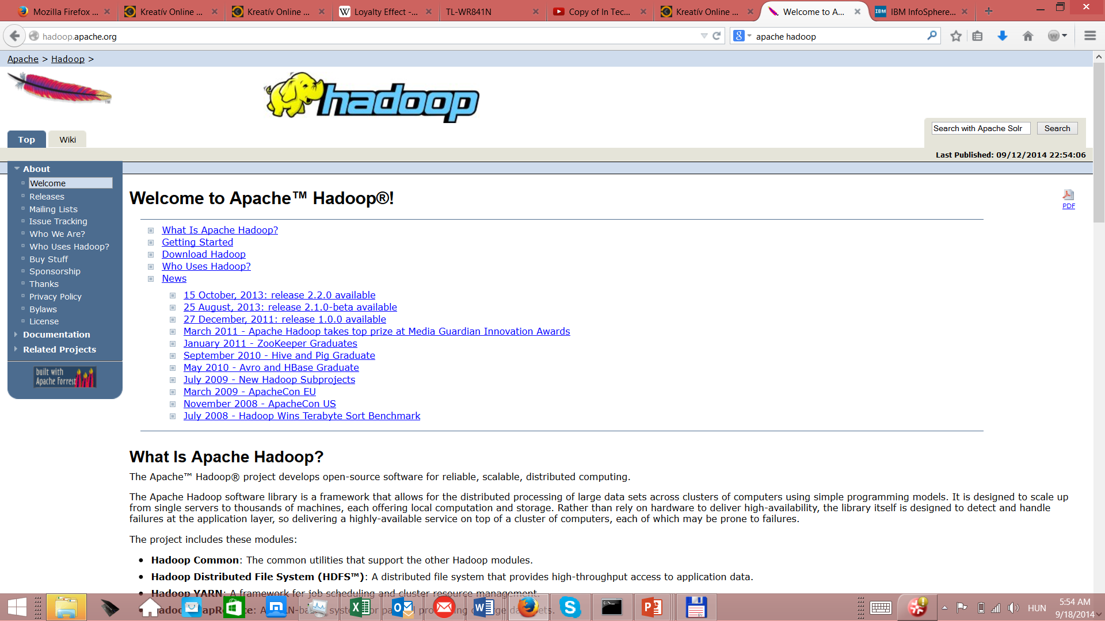
A BigData lelkének honlapja
Notes:
♥

Slide 6
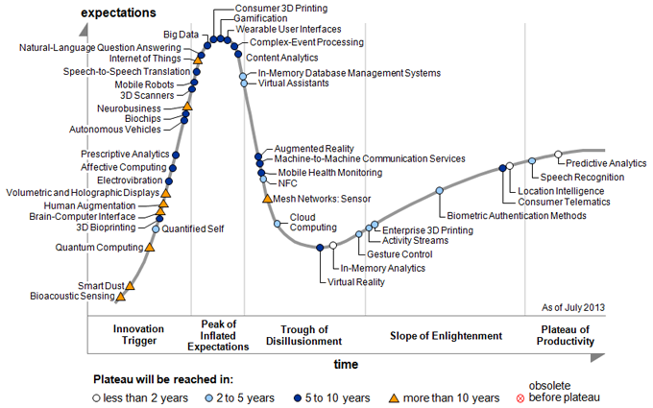
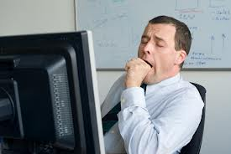
Big Data - kétségek
Tehát a jövő heti riportot
hétfő reggel helyettt már
pénteken délután megkapom
és egymillió tétel
helyett már egymilliárd
itemen alapul…

Slide 7

Big Data
Komplexitás
Bonyolultabb problémák
Méret
Több adat
Valójában önmagában a méret nem izgi, csak ha attól is a komplexitás nő!

Slide 8
Lojalitás és adatelemzés
CES
Webanalitika
„Adatok hőskora”
„Szervezzük
rendszerbe!”
Valós idejű
Automatizált mikroszintű
gépi döntések
DWH
OLAP
„Mérjünk,
mérjünk,
mérjünk!”
CRM
aCRM
…CRM
360fok
Cselekvés/Attitűd
azonosítás
Churn/elvándorlás
Modellek
Ügyfélszegmentáció
CV
NPS
Retention
management
Proaktív
ügyfélszintű marketing
1995
2000
2005
2010
Ma

Slide 9


Helyzetjelentés
Mire használjuk ma az ügyféladatot?
Milyen létező alkalmazások vannak?
Bezzeg máshol (és nem csak a Nyugat)!
Okok:
Méretek (pénz, megtérülés)
Szervezeti éretlenség
Kényelem
Mentalitás
{

Slide 10

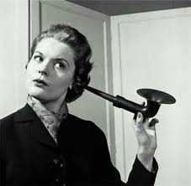
Mentalitás
Klasszikus marketing leginkább kifelé kommunikál
Az adat alapú marketing először figyel, aztán…
…modellez.

Slide 11
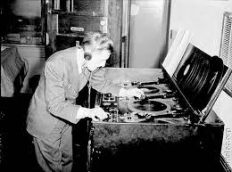
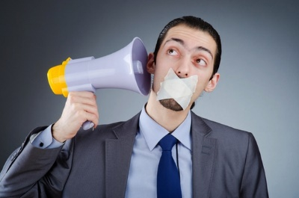
Mentalitás
Hajlandó vagyok tudomásul venni ami az ügyfél mond?

Slide 12
Sikerrecept
Figyelés, megértés, modellek
Bátor, következetes alkalmazás (újratervezés)
Visszacsatolás (mérés, módosítás)
Fázisok:
1.) Adat alapú döntések
2.) (mikroszintű) döntések gépre bízása, real time

Slide 13
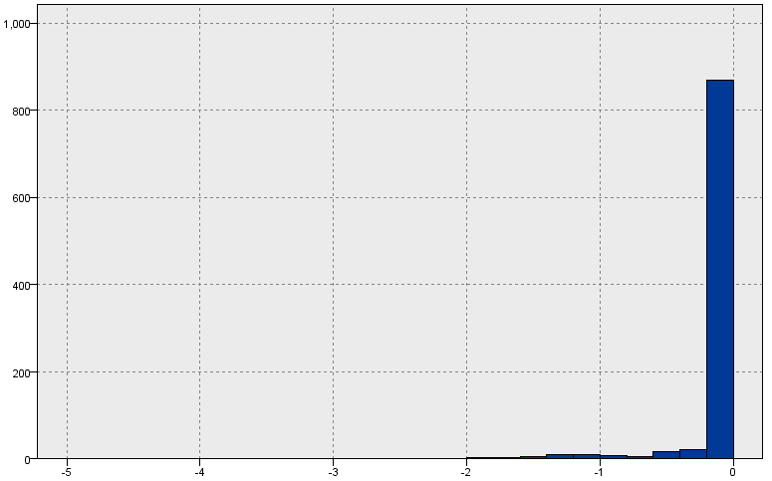
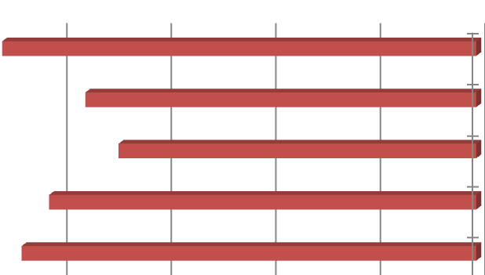
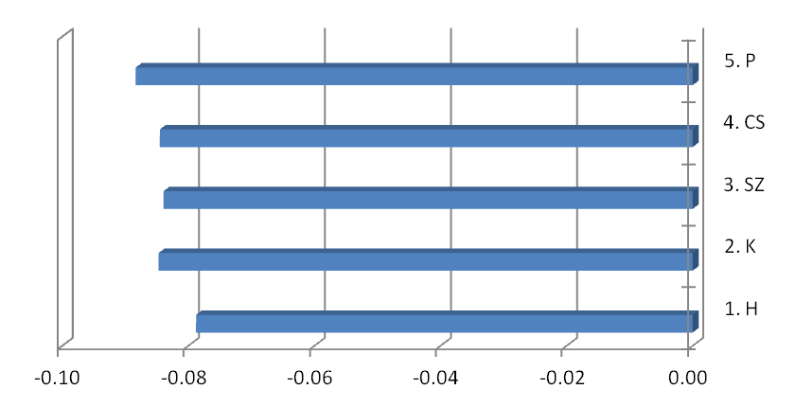
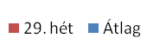
Negatív index
A beszélgetések tartalom alapján történő hangvétel elemzése
Hívások száma
A legtöbb beszélgetés semleges
Hangvétel átlagos alakulása naponta
Negatív hangvétel mutató
WARNING!

Slide 14
Példák 1.
Komplex lemorzsolódás modellek
Hálózatos adatok (térképi, social, fogyasztási…)
Ügyfél (mond, írja, stb…)

Slide 15
Példák 2.
Ügyfélkommunikáció
Kimenő kampányok hatékonyabbá tétele
Real time ajánlatok

Slide 16

Mit és hogyan mondjunk az ügyfélnek?
Egyedi szófordulatokat használva?
Választékosan?
Határozottan?
100% sikeres operátor
Távolságtartóan?
Udvariasan?
Az ügyfél beszédstílusához igazodva?
50% sikeres operátor
50% átlagos operátor
Hadarva?
40% sikeres operátor
60% átlagos operátor
33% sikeres operátor
67% átlagos operátor
67% nem sikeres operátor
33% átlagos operátor

Slide 17









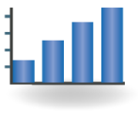
A CLEMVOICE rendszer
Call Center
Felhasz-nálók
aCRM
Marketing
PR, Fraud,
Termékfej-
lesztés
Szöveg-
analitika
Ügyféladat
Hívásadat
Strukturált adat
Hang-
feldolgozás
Külső adatbázisok

Slide 18


Több kommunikációs csatornán egyszerre
Online tartalom monitoring
  Bizalmi index
  Kampánykövetés
  Trendfigyelés
Automatikus email feldolgozás
  Téma kategorizálás
  Automatikus lezárás

Slide 19
Notes:
♥

Slide 20
Összegzés
A technológiák készen állnak
Hatékony alkalmazáshoz új struktúrák, folyamatok
És új szemlélet (modellezés, testreszabás, visszamérés)
Applikációk (end to end megoldások)

Slide 21
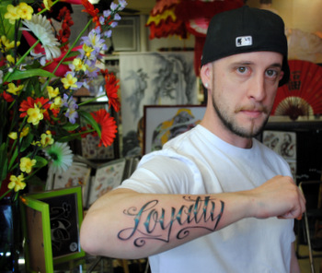

Körmendi György
gykormendi@clementine.hu

